Slide 1
СОЦИАЛНИ СТРАТЕГИИ ЗА ПРОМОЦИЯ НА ЗДРАВЕТО
МЕДИЦИНСКИ УНИВЕРСИТЕТ – ПЛЕВЕН
ФАКУЛТЕТ „ОБЩЕСТВЕНО ЗДРАВЕ“
ЦЕНТЪР ЗА ДИСТАНЦИОННО ОБУЧЕНИЕ
ЛЕКЦИЯ №6
Доц. д-р Стела Георгиева, дм
Катедра „Общественоздравни науки“

Slide 2
СОЦИАЛНИ СТРАТЕГИИ
Възникването и утвърждаването им през 80-те години на ХХ век е свързано с критична преоценка на факторите на здравето:
Натрупват се данни за значителна корелация между социално-икономическия статус и здравните неравенства. Социалните фактори действат
  Чрез повлияване на индивидуалните поведенчески избори
  Като самостоятелни, независими рискови фактори

Slide 3
СОЦИАЛНИ СТРАТЕГИИ
Отчитат се недостатъци на поведенческия подход за подобряване на здравето
  Да се подчертава само личната отговорност за здравето означава да се пренебрегне влиянието на социални, икономически и други фактори, които забавят придобиването на здравословен начин на живот.
  Поведенческият подход е ефективен при по-образованите членове на обществото. Здравния статус на високорисковите популации не се засяга съществено от него.

Slide 4
СОЦИАЛНИ СТРАТЕГИИ
Насочени са към социални и екологични фактори на жизнената среда
Атакуват факторите, водещи до социално и здравно неравенство и препятстващи достъпа на индивидите и социалните групи до необходимите им условия за постигане на добро здраве.
Подчертават обществената отговорност за здравето.

Slide 5
СОЦИАЛНИ СТРАТЕГИИ
Обект са човешки общности с неблагоприятни за здравето фактори на жизнената среда и такива, които възприемат нездравословния начин на живот като възможност за справяне или намаляване на напрежението от тяхната нежелана ситуация

Slide 6
Методи на социалния подход
Развитие на общността
Икономически развитие на общността
Създаване на здравословна обществена политика
Създаване на здравословна жизнена среда

Slide 7
Проекти на СЗО за промоция на здравето

Slide 8
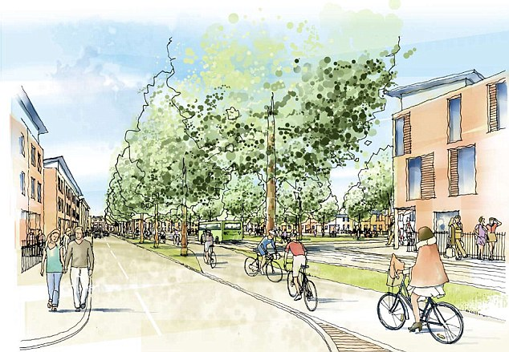
ГРАДОВЕ ЗА ЗДРАВЕ
Основна цел на проекта „Градове за здраве“ е създаване и поддържане на здравословна жизнена среда в населеното място

Slide 9

Създаване на продуктивна икономика
Осигуряване на работни места, респективно доходи за достоен живот
Намаляване на безработицата
Поддържане на лесен достъп до информация

Slide 10

Обединяване на усилия за справяне със значими общественоздравни проблеми
Ограничаване на тютюнопушенето на обществени места
Ограничаване на други РФ
Намаляване разпространението на социалнозначими заболявания

Slide 11

Създаване на сигурна жизнена среда
екологично чиста среда
чувство за сигурност и защитеност от насилие и посегателсто
удобен градски транспорт
промоция на активния начин на живот

Slide 12

Създаване на ефективна здравна служба
Повишаване на инвестициите за здраве
Подобряване на женското и детското здраве
Грижа за лицата в неравностойно положение и със специфични здравни проблеми

Slide 13

Нови предизвикателства
Урбанизация и възникване на мегаполиси
Глобално затопляне и “heat island effect”
Застаряване на населението
Мигрантски потоци

Slide 14

УЧИЛИЩЕ ЗА ЗДРАВЕ
Основна цел на проекта „Училище за здраве“ е създаване на училището като привлекателно място за учене, работа и творческа изява

Slide 15
УЧИЛИЩЕ ЗА ЗДРАВЕ
Здравето и образованието са основни ценности на индивида и обществото и са взаимно-зависими: необразованите хора имат по-висок риск за здравето, хората с недобро здраве имат по-малки шансове за образование
Здравето на децата и подрастващите е неотменен приоритет на здравната политика във всяка страна и в глобален аспект. То е поставено на водещо място сред целите на стратегията „Здраве за всички през 21 век“ и целите на хилядолетието.

Slide 16
УЧИЛИЩЕ ЗА ЗДРАВЕ
Училището е естествено и подходящо място за осъществяване на промоция на здравето, защото обединява всички млади хора в периода на формиране на техния мироглед, навици, поведение и ефектът от здравнопромотивните дейности ще бъде най-пълен и дълготраен.
Училището винаги е било място, където се осъществява грижа за здравето, но начина, по който това се прави се променя.

Slide 17
УЧИЛИЩЕ ЗА ЗДРАВЕ
ТРАДИЦИОНЕН
ПОДХОД
Базира се на биомедицинската концепция за здравето.
Здравното възпитание е адресирано към изолирани здравни проблеми и само към здравните потребности на учениците.
Вниманието е насочено само към някои елементи на физическата среда.
Налагат се изолирани от контекста на средата правила за поведение.
Ролята на семейството и обществената подкрепа не е добре оценена.
Базира се на холистичната концепция за здравето
Здравното възпитание засяга проблемите в тяхната цялост, взаимовръзка и социален контекст и се отнася до здравните потребности на персонала, семейството, общността.
Полагат се усилия за оптимизиране на училищната среда в нейната цялост.
Работи се по изграждане на цялостна училищна политика в полза на здравето.

Slide 18
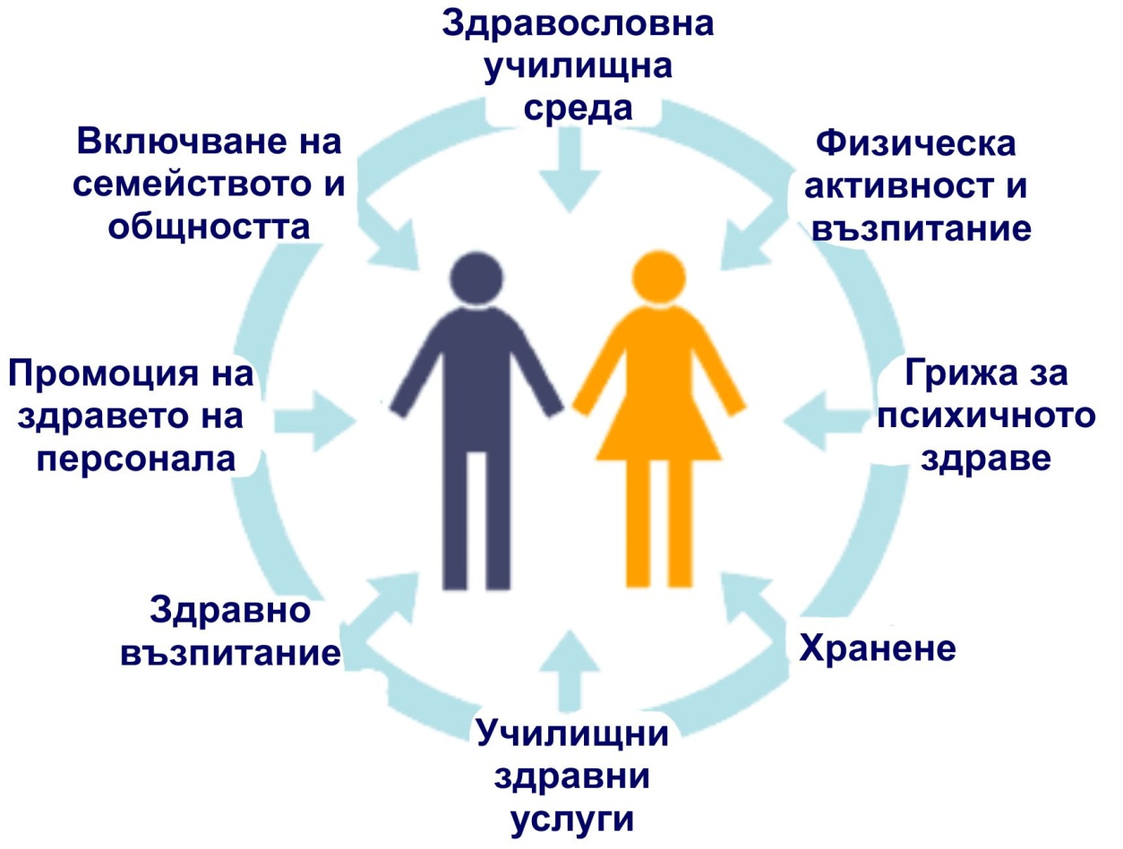
Координирана училищна програма за промоция на здравето

